Slide 1
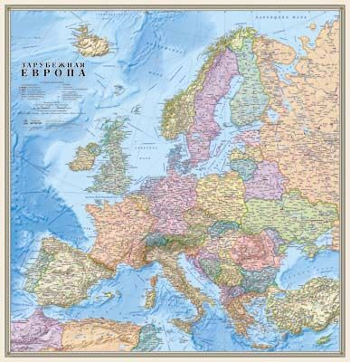
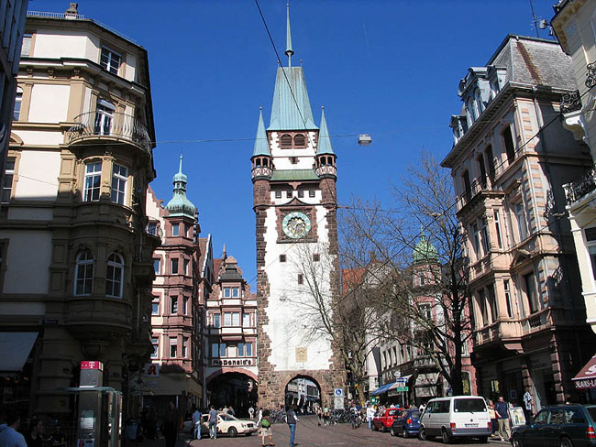
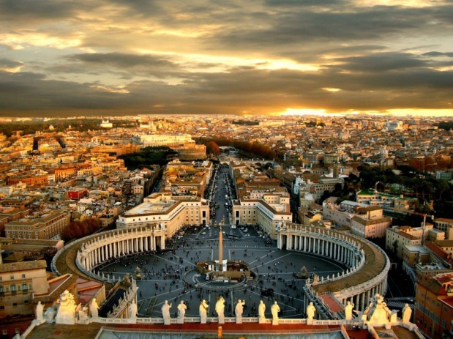
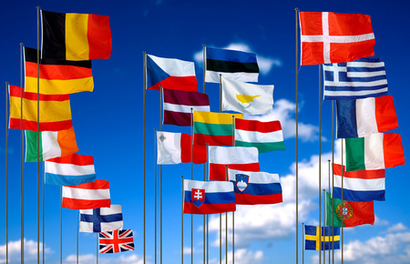
География Европы
Кроссворд
7 класс

Slide 2
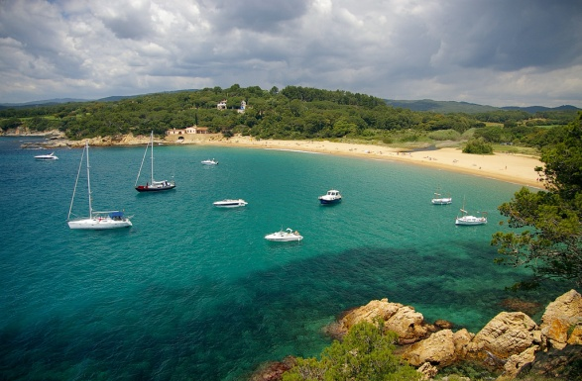
По горизонтали
1
2
3
 |  |  |  |  |  |  |  |  |  |  | 6
 |  |  |  |  |  |  |  |  |  |  |  |  |  | 11
4
5
7
8
9
10
Море, омывающее Европу с юга.
12

Slide 3
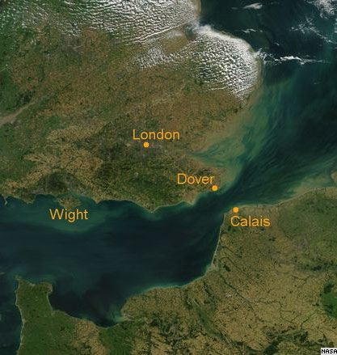
По горизонтали
1
2
3
С | Р | Е | Д | И | З | Е | М | Н | О | Е
 |  |  |  |  |  |  |  |  |  |  | 6
 |  |  |  |  |  |  |  |  |  |  |  |  |  | 11
4
5
7
8
9
10
4. Пролив, разделяющий Францию и Великобританию
12

Slide 4
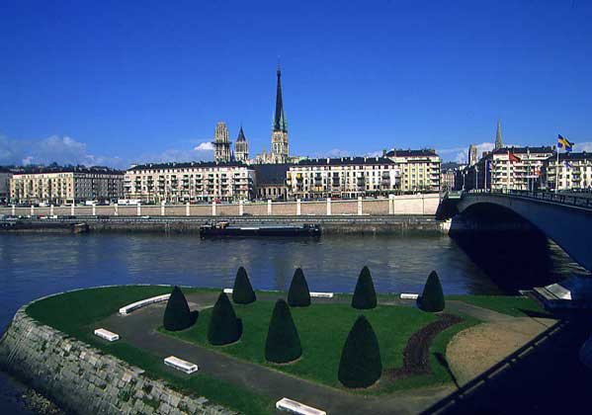
По горизонтали
1
2
3
С | Р | Е | Д | И | З | Е | М | Н | О | Е
 |  |  |  | Л | А | - | М | А | Н | Ш | 6
 |  |  |  |  |  |  |  |  |  |  |  |  |  | 11
4
5
7
8
9
10
5. Река, протекающая через столицу Франции.
12

Slide 5
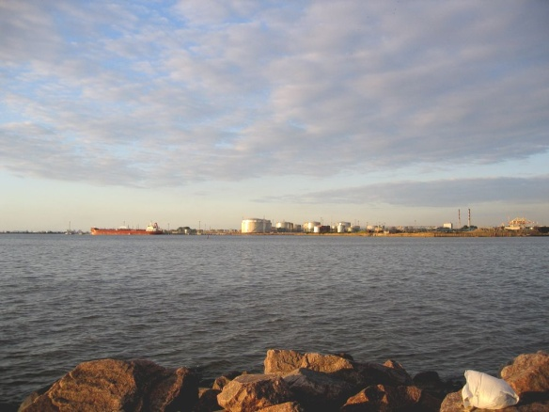
По горизонтали
1
2
3
С | Р | Е | Д | И | З | Е | М | Н | О | Е
 |  |  |  | Л | А | - | М | А | Н | Ш | 6 |  | С | Е | Н | А
 |  |  |  |  |  |  |  |  |  |  |  |  |  | 11
4
5
7
8
9
10
8. Залив Балтийского моря
12

Slide 6
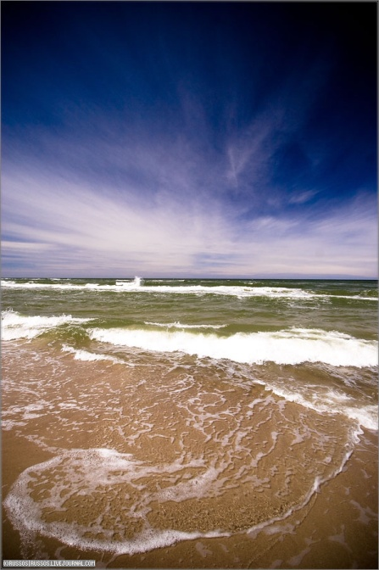
По горизонтали
1
2
3
С | Р | Е | Д | И | З | Е | М | Н | О | Е
 |  |  |  | Л | А | - | М | А | Н | Ш | 6 |  | С | Е | Н | А
 |  | Ф | И | Н | С | К | И | Й
 |  |  |  |  |  |  |  |  |  |  |  |  |  | 11
4
5
7
8
9
10
9. Море Атлантического океана, омывающее северо-запад Европы.
12

Slide 7
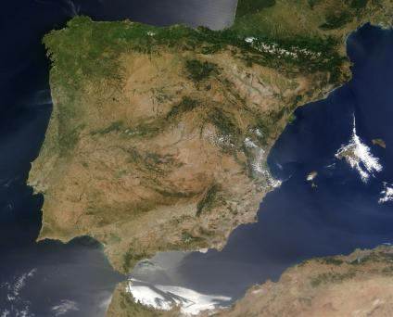
По горизонтали
1
2
3
С | Р | Е | Д | И | З | Е | М | Н | О | Е
 |  |  |  | Л | А | - | М | А | Н | Ш | 6 |  | С | Е | Н | А
 |  | Ф | И | Н | С | К | И | Й |  | Б | А | Л | Т | И | Й | С | К | О | Е
 |  |  |  |  |  |  |  |  |  |  |  |  |  | 11
4
5
7
8
9
10
10. Самый западный полуостров Европы.
12

Slide 8
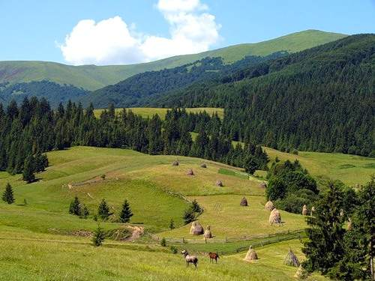
По горизонтали
1
2
3
С | Р | Е | Д | И | З | Е | М | Н | О | Е
 |  |  |  | Л | А | - | М | А | Н | Ш | 6 |  | С | Е | Н | А
 |  | Ф | И | Н | С | К | И | Й |  | Б | А | Л | Т | И | Й | С | К | О | Е
 |  |  | П | И | Р | Е | Н | Е | Й | С | К | И | Й | 11
4
5
7
8
9
10
12. Горная система Европы
12

Slide 9
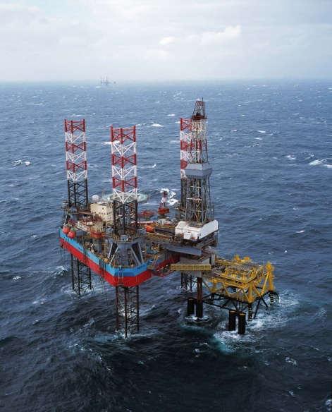
По вертикали
1
2
3
С | Р | Е | Д | И | З | Е | М | Н | О | Е
 |  |  |  | Л | А | - | М | А | Н | Ш | 6 |  | С | Е | Н | А
 |  | Ф | И | Н | С | К | И | Й |  | Б | А | Л | Т | И | Й | С | К | О | Е
 |  |  | П | И | Р | Е | Н | Е | Й | С | К | И | Й | 11
 |  |  |  |  |  |  |  |  |  |  | К | А | Р | П | А | Т | Ы
4
5
7
8
9
10
1. Море Северной Европы, богатое месторождениями нефти и газа.
12

Slide 10
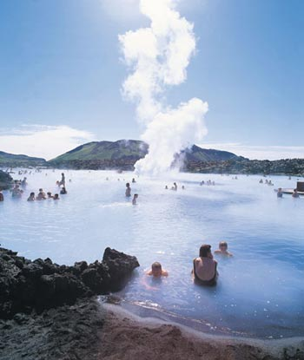
По вертикали
1
2
3
С | Р | Е | Д | И | З | Е | М | Н | О | Е
Е
В |  |  |  | Л | А | - | М | А | Н | Ш | 6 |  | С | Е | Н | А
Е
Р |  | Ф | И | Н | С | К | И | Й |  | Б | А | Л | Т | И | Й | С | К | О | Е
Н
О |  |  | П | И | Р | Е | Н | Е | Й | С | К | И | Й | 11
Е
 |  |  |  |  |  |  |  |  |  |  | К | А | Р | П | А | Т | Ы
4
5
7
8
9
10
2. Вулканический остров, знаменитый своими гейзерами и горячими источниками.
12

Slide 11
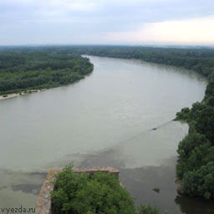
По вертикали
1
2
3
С | Р | Е | Д | И | З | Е | М | Н | О | Е
Е |  |  |  | С
В |  |  |  | Л | А | - | М | А | Н | Ш | 6 |  | С | Е | Н | А
Е |  |  |  | А
Р |  | Ф | И | Н | С | К | И | Й |  | Б | А | Л | Т | И | Й | С | К | О | Е
Н |  |  |  | Д
О |  |  | П | И | Р | Е | Н | Е | Й | С | К | И | Й | 11
Е |  |  |  | Я
 |  |  |  |  |  |  |  |  |  |  | К | А | Р | П | А | Т | Ы
4
5
7
8
9
10
3. Река, протекающая через десять европейских государств.
12

Slide 12
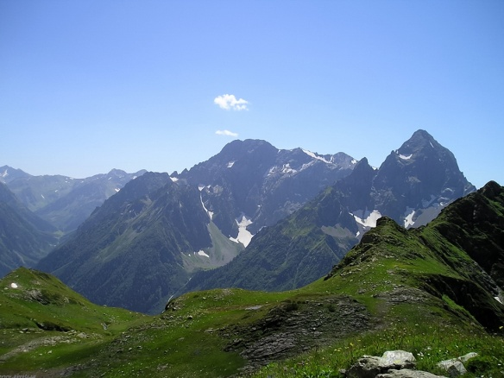
По вертикали
1
2
3
С | Р | Е | Д | И | З | Е | М | Н | О | Е |  |  |  |  | Д
Е |  |  |  | С |  |  |  |  |  |  |  |  |  |  | У
В |  |  |  | Л | А | - | М | А | Н | Ш | 6 |  | С | Е | Н | А
Е |  |  |  | А |  |  |  |  |  |  |  |  |  |  | А
Р |  | Ф | И | Н | С | К | И | Й |  | Б | А | Л | Т | И | Й | С | К | О | Е
Н |  |  |  | Д
О |  |  | П | И | Р | Е | Н | Е | Й | С | К | И | Й | 11
Е |  |  |  | Я
 |  |  |  |  |  |  |  |  |  |  | К | А | Р | П | А | Т | Ы
4
5
7
8
9
10
6. Самые высокие горы Европы.
12

Slide 13
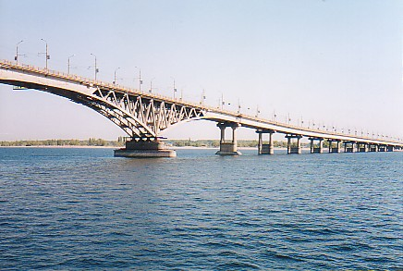
По вертикали
1
2
3
С | Р | Е | Д | И | З | Е | М | Н | О | Е |  |  |  |  | Д
Е |  |  |  | С |  |  |  |  |  |  |  |  |  |  | У
В |  |  |  | Л | А | - | М | А | Н | Ш | 6 |  | С | Е | Н | А
Е |  |  |  | А |  |  |  |  |  |  | К |  |  |  | А
Р |  | Ф | И | Н | С | К | И | Й |  | Б | А | Л | Т | И | Й | С | К | О | Е
Н |  |  |  | Д |  |  |  |  |  |  | В
О |  |  | П | И | Р | Е | Н | Е | Й | С | К | И | Й | 11
Е |  |  |  | Я |  |  |  |  |  |  | А
 |  |  |  |  |  |  |  |  |  |  | З
 |  |  |  |  |  |  |  |  |  |  | С
 |  |  |  |  |  |  |  |  |  |  | К | А | Р | П | А | Т | Ы
 |  |  |  |  |  |  |  |  |  |  | И
 |  |  |  |  |  |  |  |  |  |  | Е
4
5
7
8
9
10
7. Самая длинная река Европы.
12

Slide 14
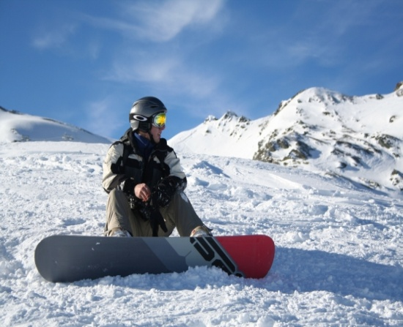
По вертикали
1
2
3
С | Р | Е | Д | И | З | Е | М | Н | О | Е |  |  |  |  | Д
Е |  |  |  | С |  |  |  |  |  |  |  |  |  |  | У
В |  |  |  | Л | А | - | М | А | Н | Ш | 6 |  | С | Е | Н | А
Е |  |  |  | А |  |  |  |  |  |  | К |  |  |  | А |  |  | В
Р |  | Ф | И | Н | С | К | И | Й |  | Б | А | Л | Т | И | Й | С | К | О | Е
Н |  |  |  | Д |  |  |  |  |  |  | В |  |  |  |  |  |  | Л
О |  |  | П | И | Р | Е | Н | Е | Й | С | К | И | Й | 11 |  |  |  | Г
Е |  |  |  | Я |  |  |  |  |  |  | А |  |  |  |  |  |  | А
 |  |  |  |  |  |  |  |  |  |  | З
 |  |  |  |  |  |  |  |  |  |  | С
 |  |  |  |  |  |  |  |  |  |  | К | А | Р | П | А | Т | Ы
 |  |  |  |  |  |  |  |  |  |  | И
 |  |  |  |  |  |  |  |  |  |  | Е
4
5
7
8
9
10
11. Горы центральной Европы, знаменитые своими горнолыжными курортами.
12

Slide 15
По вертикали
1
2
3
С | Р | Е | Д | И | З | Е | М | Н | О | Е |  |  |  |  | Д
Е |  |  |  | С |  |  |  |  |  |  |  |  |  |  | У
В |  |  |  | Л | А | - | М | А | Н | Ш | 6 |  | С | Е | Н | А
Е |  |  |  | А |  |  |  |  |  |  | К |  |  |  | А |  |  | В
Р |  | Ф | И | Н | С | К | И | Й |  | Б | А | Л | Т | И | Й | С | К | О | Е
Н |  |  |  | Д |  |  |  |  |  |  | В |  |  |  |  |  |  | Л
О |  |  | П | И | Р | Е | Н | Е | Й | С | К | И | Й | 11 |  |  |  | Г
Е |  |  |  | Я |  |  |  |  |  |  | А |  |  | А |  |  |  | А
 |  |  |  |  |  |  |  |  |  |  | З |  |  | Л
 |  |  |  |  |  |  |  |  |  |  | С |  |  | Ь
 |  |  |  |  |  |  |  |  |  |  | К | А | Р | П | А | Т | Ы
 |  |  |  |  |  |  |  |  |  |  | И |  |  | Ы
 |  |  |  |  |  |  |  |  |  |  | Е
4
5
7
8
9
10
12

